Slide 1
Conseguenze della crisi di capitale
Inflazione, deflazione, re-inflazionare l’economia, depressione, recessione, liberismo, privatizzazione, precarizzazione, disoccupazione, corruzione, tagli della spesa pubblica, smantellamento dello stato sociale, del sistema pensionistico, fondi pensione privati, ecc.

Slide 2
Teorie del «sottoconsumo»: non crisi come contraddizione e dialettica
Erronea sostituzione di reddito e capitale (Sismondi, Luxemburg, Keynes…). 1. L’accumulazione non è determinata dal consumo (la causa è fuori dalla produzione); e 2. la crisi non sorge da squilibrio tra produzione e consumo (causa nelle condizioni produttive, anarchia). Nel periodo che precede la crisi il consumo operaio è più elevato, l’insufficiente consumo è proprio di ogni economia, la crisi è invece specifica del capitale. La produzione sociale si basa sull’appropriazione privata. Antitesi economiche e sociali. Pv non è in relazione ai bisogni, lo scambio è interno alla classe capitalistica. L’Ideologia borghese è superiore nel suggerire teorie per altri, come coscienza del carattere contraddittorio del capitalismo stesso.

Slide 3
Superamento delle crisi nelle ricomposizione delle contraddizioni
Forse non crisi finale, ma temporanea, dallo svolgimento alterno. La prima fase di uscita è una ripresa a singhiozzo, e ritardo storico soggettivo nella direzione politica del movimento proletario. Guerra come forma di risoluzione delle contraddizioni politiche entro il sistema borghese. Illecita ogni prefigurazione di società preordinate. Separazione tra crisi di capitale e di lavoro. Sviluppo dell’antagonismo da latenza nello sviluppo quantitativo del capitale, si genera nella crisi quello qualitativo, con linee di svolgimento opposte. Duplicità della forma di pv nella produzione e nella circolazione-realizzazione, rimanda al carattere antitetico di valore nella produzione.

Slide 4
Rimozione della crisi e controffensiva imperialistica
Crisi di lavoro e di ricchezza materiale. Rappresentazione ideologica di unità fittizia: 1. disoccupazione, basso salario sociale, condizioni di vita e di lavoro più basse, di contro a maggiori profitti, libertà di movimento dei capitali, controllo del sistema finanziario e produttivo. Inflazione, ristagno, disoccupazione sono la via del trionfo del capitale.
Uscire dalla crisi ma entro la stessa forma sociale, nella subordinazione economica e politica del lavoro salariato/processo di proletarizzazione.

Slide 5
La crisi si trasforma nel suo opposto: sviluppo
Inflazione mondiale, aumento dei prezzi di circa il 20% annuo a danno dei salari reali.
Aumento della disoccupazione in Italia: ultimo dato Istat (01-’22) disoccupati 8,8%, inattivi 35%, disoccupati dell’area euro 6,8%, in EU 6,2%, USA 4%, Russia 4,4%. Italia: occupati 59,2%, USA 61,6%, Russia 59,5%. Questi numeri comprendono anche lavori con numero di ore lavorate minime, insufficienti come redditi adeguati a viverci.
Sviluppo qualitativo come distruzione di capitale in eccesso e liquidazione non in perdita del capitale restante. Restrizione quantitativa della produzione eccedente; ristrutturazione anche qualitativa della proprietà e di tutta l’organizzazione produttivo-finanziaria anche sulla base di una nuova divisione internazionale del lavoro.

Slide 6
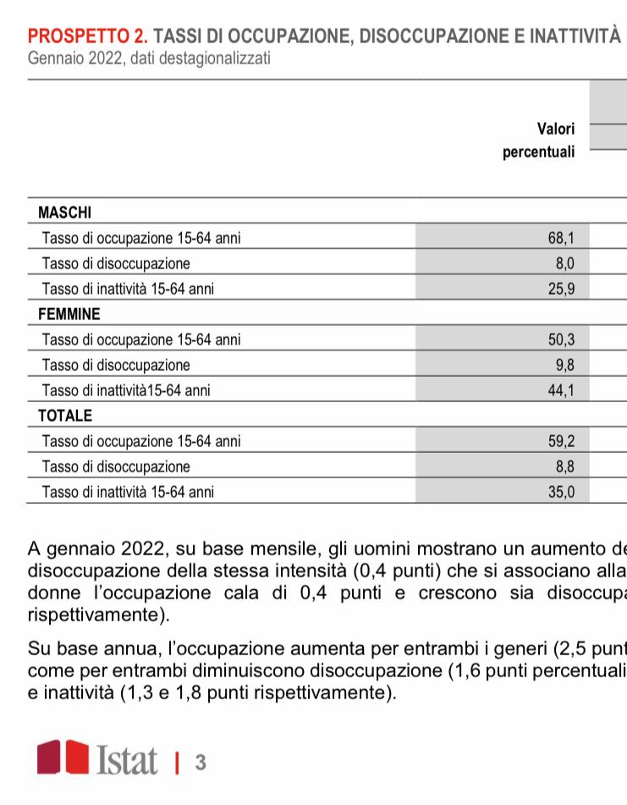

Slide 7
Pace imperialistica
Direzione USA della crisi (dal Piano Kissinger anni ‘70) per una ristrutturazione mondiale che comporti aumento del pluslavoro possibile solo dalla massima mobilità del capitale. Interventi statali di protezione e accordi sovranazionali di controllo, circolazione monetaria di capitale, afflusso di oro e valute pregiate verso tutte le aree mondiali per garantire investimenti.
Linee di intervento imperialistico: 1. produttiva, 2. finanziaria, per il trasferimento massiccio di tutto il capitale operante dopo la crisi.

Slide 8
Deperimento economico/ smembramento proletarizzazione
1. riguarda la scelta dei settori e aree in cui il capitale può resistere di più (sia al mercato del lavoro, sia a concorrenza). Riduzione dei settori più vecchi o di consumo e rilancio di settori- chiave (ricerca e produzione di High tec e settori energetici), potere alimentare, fondato sulla gestione monopolistica dei prezzi (arma verde). P. Kissinger: finanziamenti gratuiti : l’interesse lo pagano direttamente le masse, non più i governi.

Slide 9
Soppressa la dialettica tra capitale e stato
Scissione dello stato borghese in 2 poli dialetticamente opposti, genera continue mediazioni (struttura/sovrastruttura). Passaggio dal capitalismo concorrenziale (putrescente) e quello creditizio e monopolistico (economia, politica, società).
Cessa la forma di reddito del denaro m-d-m (pagamento e circolazione), in d-m-d’, come capitale. Autonomizzazione del denaro, della moneta, lavoro oggettivato, la cui unica antitesi è il lavoro non-oggettivo, soggettivo. «il reale non-capitale è il lavoro stesso» ( Marx, Urtext p.911-43).
Tutto il potere sociale appare racchiuso nel denaro, come «cosa in mano alla persona privata». Nesso denaro-stato. Il monopolio formale è affidato (segno-moneta) agli stati nazionali.

Slide 10
«reale rapporto di valore» fondato sul lavoro
Autonomizzazione del capitale internazionale nella forma liquida, aggio sulle economie statali (particolarità) e sottomissione del lavoro salariato mondiale. Stato: mediazione per la circolazione di capitale.
Il valore si trasforma in prezzi di monopolio internazionale, prezzi politici, tariffe pubbliche..
La discontinuità della produzione di valore e la continuità della produzione materiale è la contraddizione che pone in continuo mutamento l’antagonismo tra pv , valore e val.d’uso, tra lav alienato, lavoro astratto e lav concreto.
Nesso valore-classi-stato trasforma le funzioni istituzionali e economiche dello stato.

Slide 11
Sovra-nazionalità del capitale
Attraverso la crisi il capitale finanziario multi-transnazionale ha rinnovato i compiti assegnati agli stati nazionali. Lo stato (mutamento di rango. Poulantzas) interviene nel ruolo di organizzatore dell’egemonia, riproduzione e mantenimento del sistema nel suo insieme. Nuova borghesia internazionalizzata con strutturazione verticale analoga al capitale che personifica, per garantire un crescente comando sulla f-l meno costosa, delle regioni periferiche dominate, e specializzazione efficientistica della ridotta f-l centrale. Maggiore decentramento e frazionamento dei rischi e controllo di lunghissimi cicli di produzione e circolazione del valore.
Gestione diretta di produzioni materiali fondamentali.
Creazione di enormi centri di potere transnazionali.
Ridefinizione subalterna di tutte le funzioni nazionali. Nuova oligarchia finanziaria mondiale come classe per sé, che aggrega sotto di sé borghesia nazionale, aristocrazia proletaria, contadini, artigiani,.. E controlla mediante strumenti di politica economica: creazione di base monetaria, manovre sui cambi, trasferimenti di capitali, poi dei prezzi, approvvigionamento dei prodotti fondamentali.

Slide 12
Adeguamento dello stato
Privatizzazione della gestione finanziaria dello stato (banca centrale e Tesoro). Facilitazioni creditizie e fiscali (agevolazioni , oneri sociali..), partecipazioni statali, salvataggi di imprese. Mutata forma pubblica del capitale.
Guerra (Usa, GB) in Kosovo qualche mese dopo la nascita dell’euro (superò la parità col $ al suo esordio). Integrazione gerarchica dei sistemi finanziari (Palestina, Afghanistan). EU: crisi 2001, recessione. Leva monetaria per tenere bassi i salari, senza crescita. Chi non si fida più del $ compra oro, che aumenta (Bene valuta-rifugio). Se i capitali dal $ si spostano su euro, o altro, è guerra valutaria (acquisto di titoli di stato dalla Fed R., tenere alti i consumi, frenare il deflusso dei capitali). $ forte danneggia le esportazioni. Guerra commerciale, protezionismo con dazi. Riarmo e guerra (Corea, Vietnam, Iraq, Afghanistan, Iraq..). Restrizione delle libertà democratiche, controllo su informazione, repressione proteste. Controllo su aree di influenza economica, valutaria e politica. Destabilizzazione anche in zone d’influenza, guerra in paesi terzi, controllo corridoi energetici, militarizzazione.
Depressione Usa devastante (dal 2001!). «Libertà»/»sicurezza», «bene/male», «giustizia/crimine». «Quantitative easing», 2008 FED 260 mrd$ + riduzione dei tassi = normalizzazione del mercato monetario, speculazione, Pil mondiale +3%. «Sacrifici, responsabilità, flessibilità, precarizzazione, fiscalizzazione degli oneri fiscali, peggioramento normativo, triangolazione, neocorporativismo.
Oggi «emergenza», «pandemie», «hitler/putin». Escalation dell’imperialismo/crisi globale.

